Slide 1
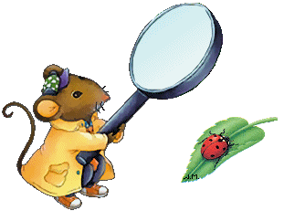
Vis-le
Les premiers disciples
« Allez, faites des gens de toutes les nations des disciples…Quand à moi, je suis avec vous tous les jours, jusqu’à la fin du monde. » Matthieu 28 : 19
Jour 10

Slide 2
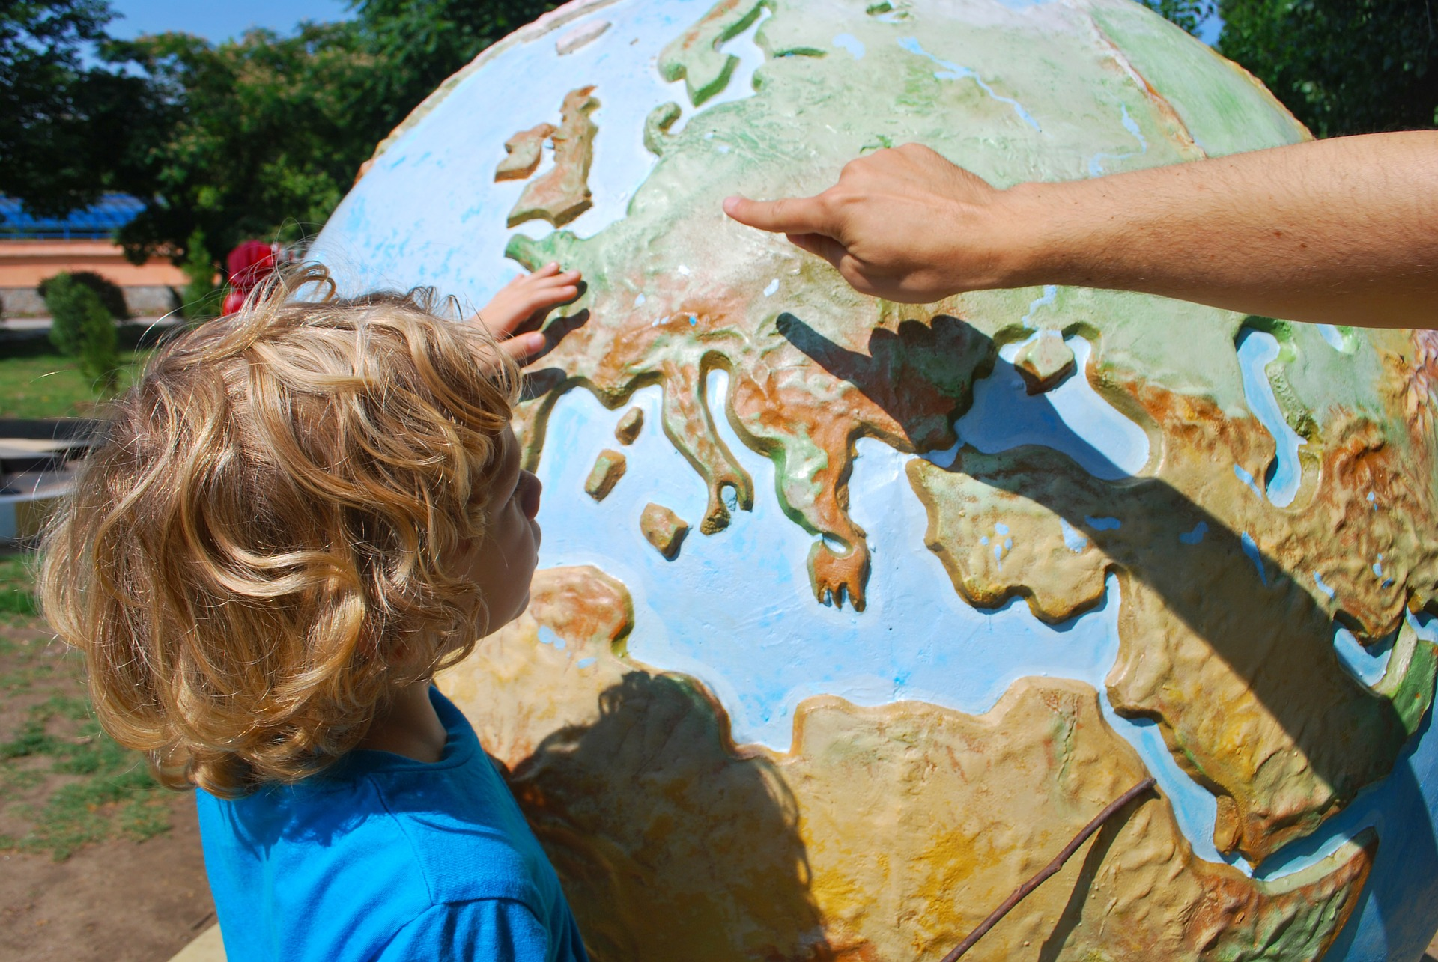
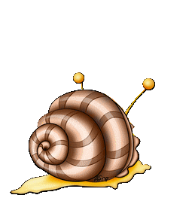
A ton avis, est-ce facile de trouver des personnes pour leur parler de l’Amour de Jésus ?
Si tu réponds OUI ou NON – Echange avec ta famille.

Slide 3
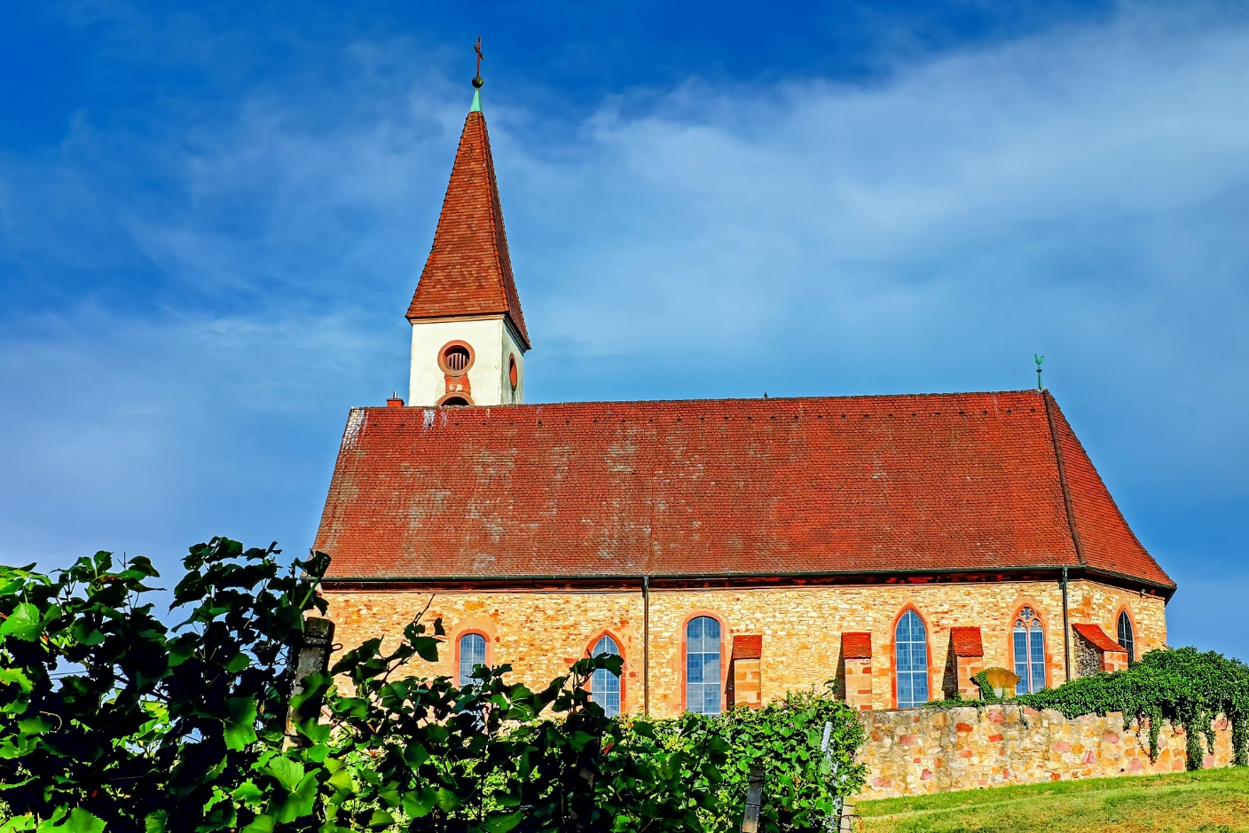
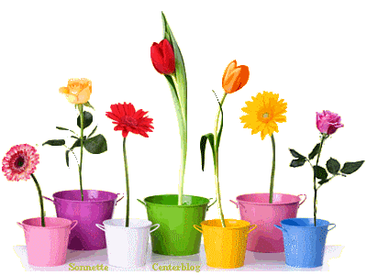
« …Se joindre à l’église devrait être la conséquence naturelle d’une vie transformée. » Devenir un disciple cela peut prendre du temps.
Qu’aimes-tu à l’église ?
-
-
-
-

